Slide 1
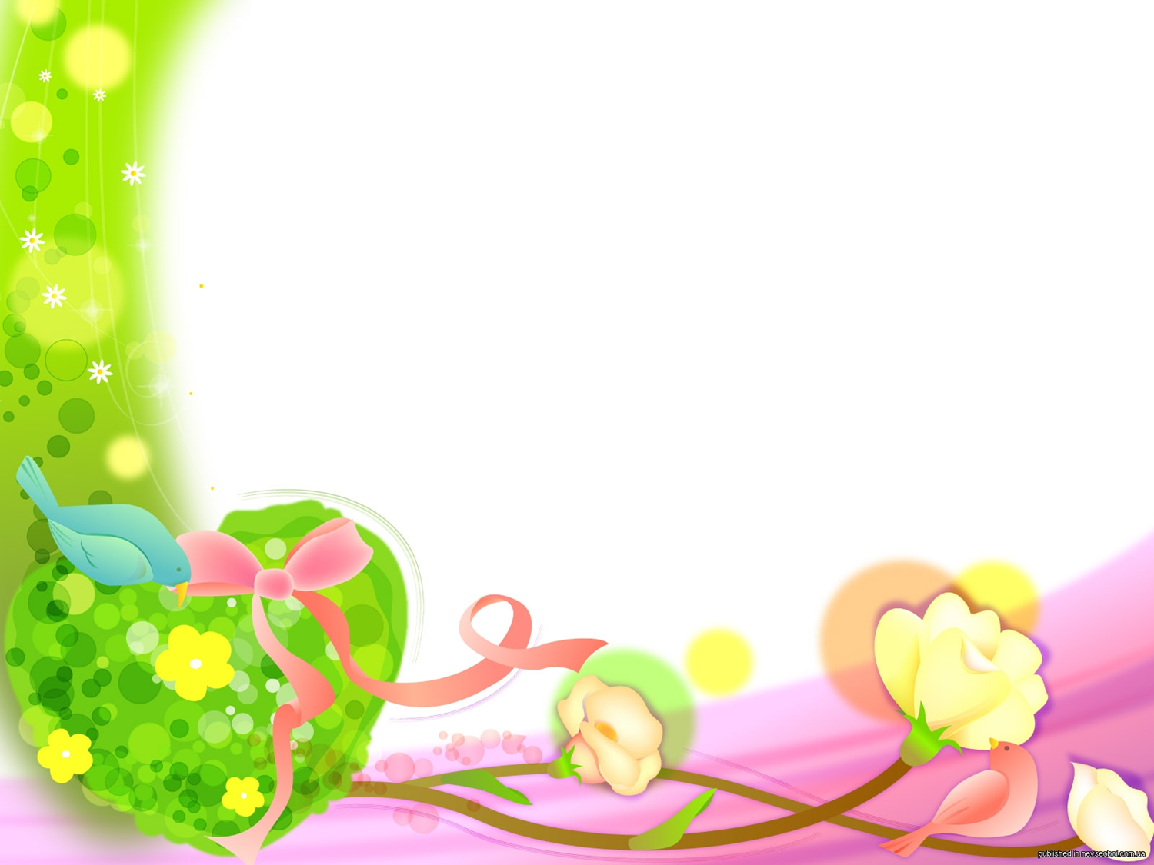
ООД в1 младшей группе
Образовательная область:
«Художественно-эстетическое» развитие.
Лепка
Тема:«Поможем доктору Айболиту вылечить медвежат».
Подготовила:
Петраускас Елена Павловна, воспитатель МДОУ №124, г.о.Саранск

Slide 2
Программное содержание:
1. Побуждать детей правильно передавать в лепке форму, строение, характерные детали известных им фруктов.
2. Развивать мелкую моторику пальцев рук, любознательность, познавательный интерес к фруктам, связную речь.
3. Формировать интерес к общению
4. Воспитывать у детей отзывчивость, доброту, вызвать сочувствие к игровым персонажам, желание помогать им.

Slide 3
Предварительная работа:
1. Рассматривание различных фруктов.
2. Заучивание загадок, поговорок, стихотворений о фруктах.
3. Рассматривание картинок о животном и растительном мире Крайнего Севера.
Оборудование:
* телеграмма,
* пластилин желтого, оранжевого цветов, доска,
*машина, поднос с фруктами, изображение белого медведя.

Slide 4
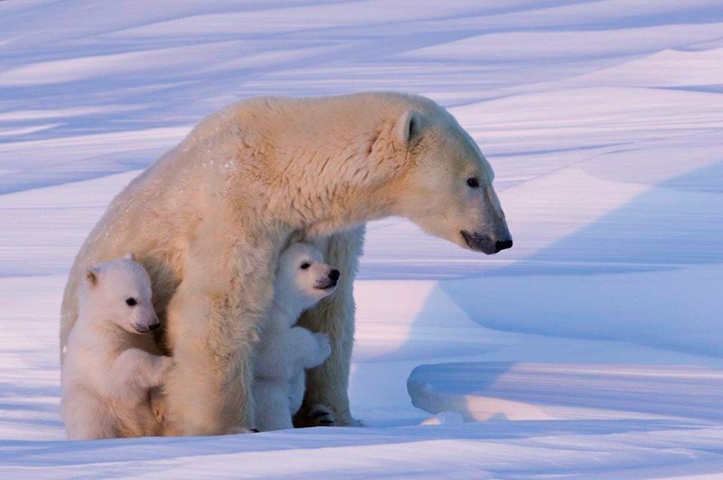
Словарная работа:
фрукты,
витамины,
Северный полюс,
Южный полюс,
глобус,
белые медведи.

Slide 5
Ход занятия
Восп.:
Ребята к нам в детский сад пришла телеграмма. Давайте прочтем что в ней?
Дети: Давайте.
Восп.:
Это телеграмма от доктора Айболита. Он очень просит
поскорее прислать медвежатам фрукты, чтобы они окончательно
выздоровели. В чем дело? Что же случилось?

Slide 6
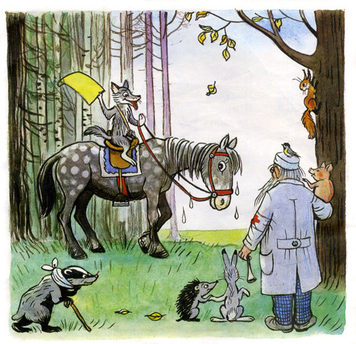

Slide 7
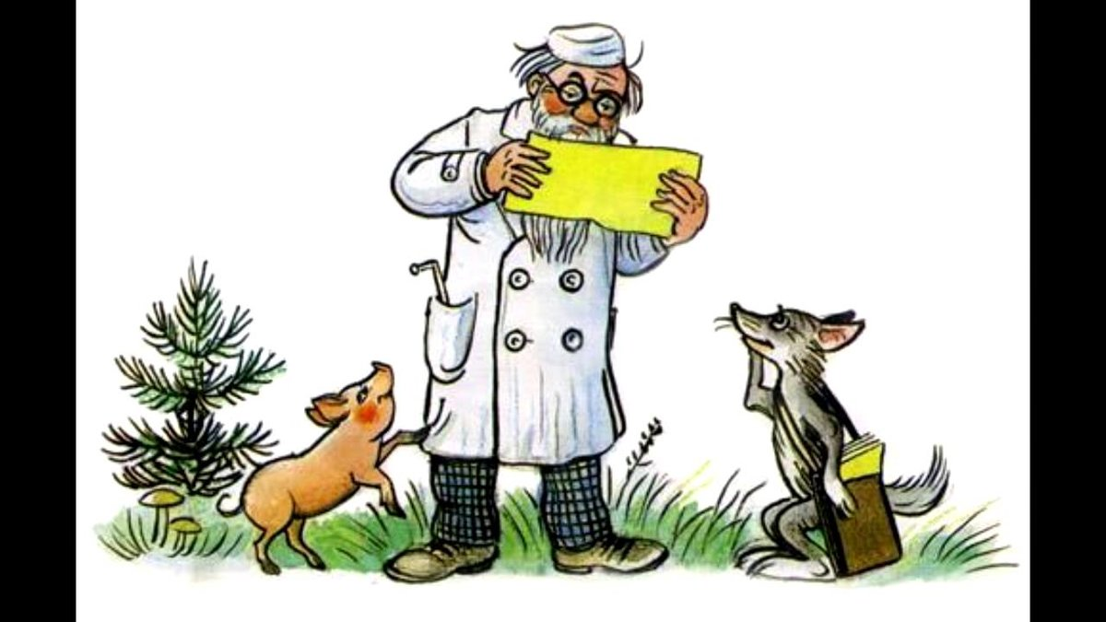
Ход занятия
Оказывается далеко-далеко на Крайнем Севере, где всегда зима и снег,
живут белые медведи (показ картинки). И вот случилась беда: заболели
медвежата. Одни малыши кашляют, у других животы болят и такая высокая
температура, что даже носы горячие . К счастью, их родители сразу вспомнили про доктора Айболита,
который лечит всех зверей на свете.
Всех излечит, исцелит
Добрый доктор Айболит!
Доктора, врачи- очень умные и добрые люди, они много знают про каждую болезнь, про каждое лекарство.

Slide 8
Восп.:Стал доктор Айболит лечить больных: одним дал микстуру, другим большие круглые таблетки, третьим закапал в нос капли. И все медвежата выздоровели. Только они очень ослабели от своих болезней, не играли, не бегали, а все лежали и жалобно смотрели на своих родителей и на доктора .Ах, ну как же я об этом не подумал! – сказал Айболит. – Детям нужны, ну просто необходимы фрукты, витамины. Ну, где же их взять, ведь фрукты на севере не растут. Как же теперь быть?! Поможем медвежатам , сделаем их? Но нужно и самим нам разобраться в фруктах, а еще я сейчас расскажу вам о том где и как живут белые медведи.

Slide 10
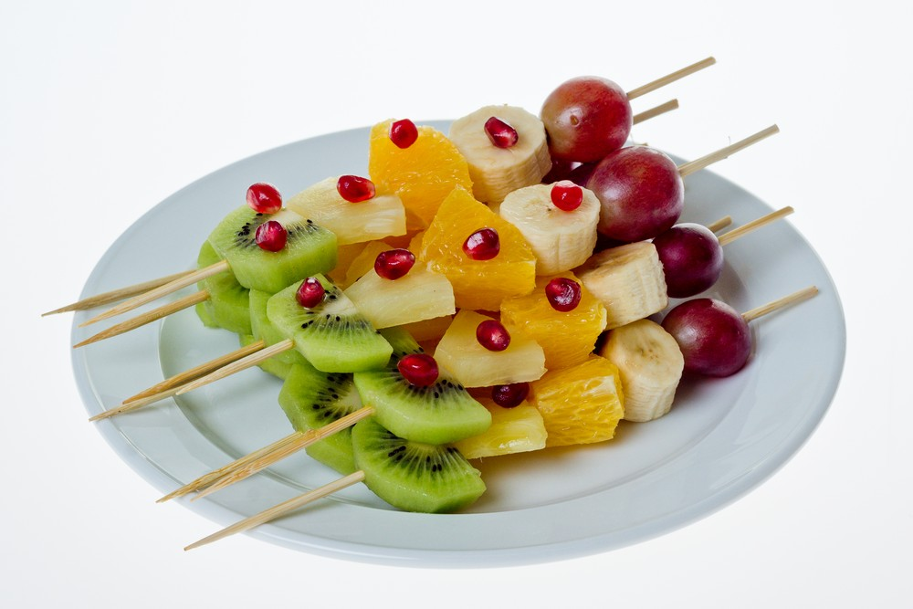
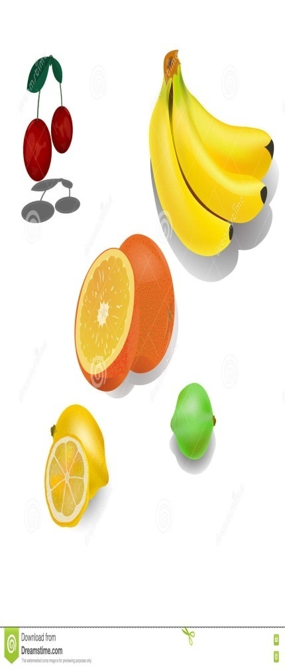
Игра «Угадай по вкусу»
Эту игру можно проводить с детьми дома на закрепление темы «Ягоды и фрукты».
( детям предлагается канапе с нанизанными кусочками лимончика, апельсина, банана или других фруктов ,ягод). Нужно определить что это за фрукт на вкус.(Участнику предлагается закрыть глазки и открыть ротик для вкусного лакомства, которое следует угадать). А какие блюда можно приготовить из фруктов?

Slide 11
Пальчиковая Гимнастика
Восп.: А сейчас пройдем за столы,
но нужно нам перед работой размять наши пальчики.
.
«Вымыли мы ручки, вымыли мы ножки, имитация мытья рук
Поиграли в ладушки, ладушки – ладошки! хлопки в ладоши
Во дворе цыплятам накрошили крошек, «крошим хлеб»
Поиграли снова в ладушки – ладошки! хлопки в ладоши
Гладили котенка чистыми ладошками, одной рукой поглаживаем другую
С ним мы поиграли в ладушки – ладошки! хлопки в ладоши
Улеглись ладошки прямо на дорожку… руки положили на колени
Как они устали – ладушки – ладошки!» поглаживание рука об руку

Slide 12
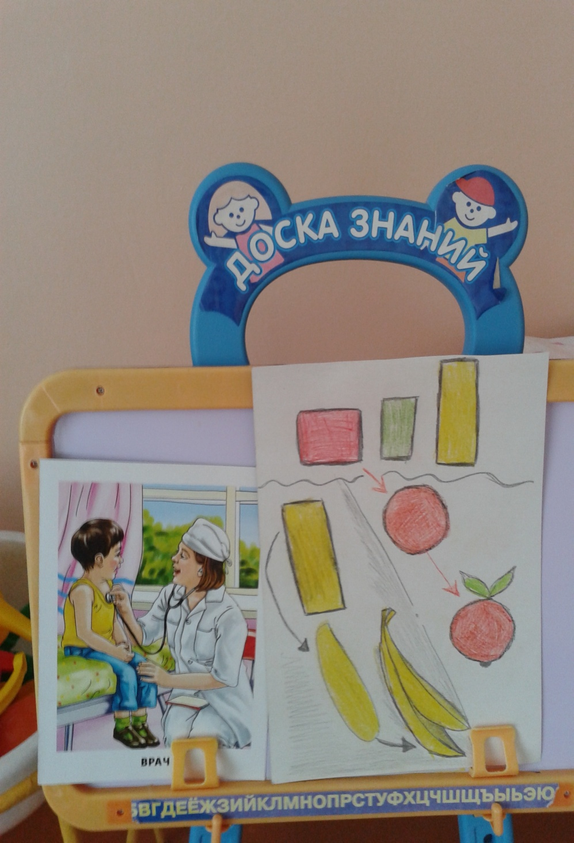
Практическая часть
Воспитатель показывает прием лепки
Восп.: Вначале увлажним теплой водой ручки, чтоб пластилин не лип к нашим ладошкам , а теперь:
Берем кусочек пластилина и прямыми движениями рук раскатываем между ладонями небольшой столбик. Затем концы столбика немного загибаем. Получился банан

Slide 13
Практическая часть
. А если желаете сделать апельсин, то нужно положить пластилин на ладонь, прикрыв ее другой ладошкой и круговыми движениями скатываем .Получается?

Slide 14
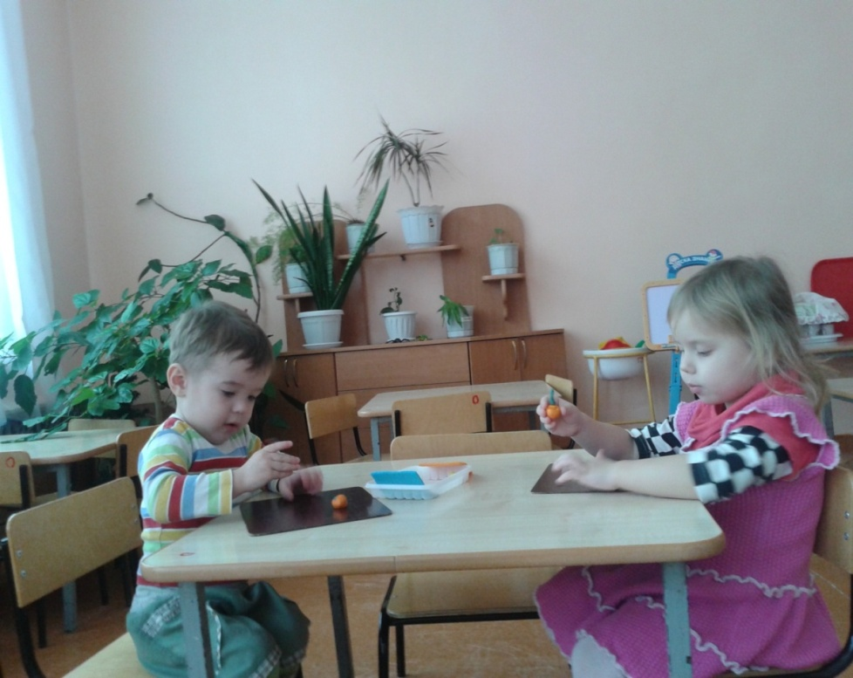
Практическая часть
Дети под спокойную музыку выполняют самостоятельную работу. В ходе работы воспитатель беседует с детьми (с каждым индивидуально) о том, как называется фрукт, который он лепит, какого цвета, для кого и т.п.)
Воспитатель показывает грузовую машину.
– Эта машина поедет на Крайний Север и повезет ваши фрукты ослабленным медвежатам.
Дети ставят чашечки с бананами, апельсинами в машину. Машина уезжает.
Воспитатель: Молодцы, ребята, помогли медвежатам и они скоро поправятся.

Slide 15
Релаксация Твоё настроение
Плохое настроение, у меня ничего не получилось.
Не очень хорошее настроение, у меня не всё получилось
Хорошее настроение, у меня всё получилось.

Slide 16
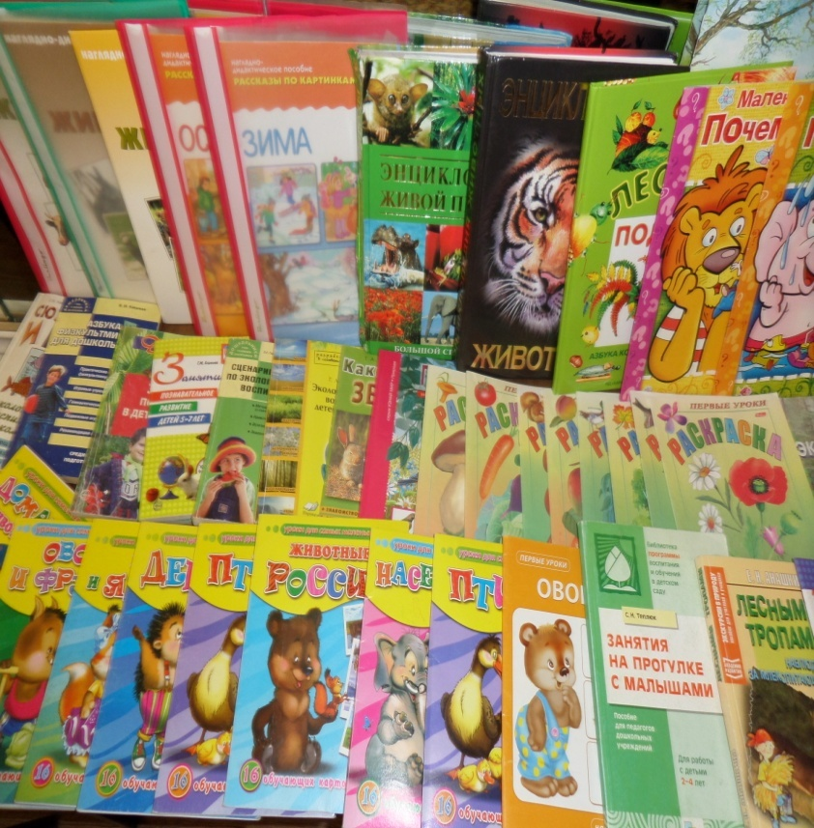
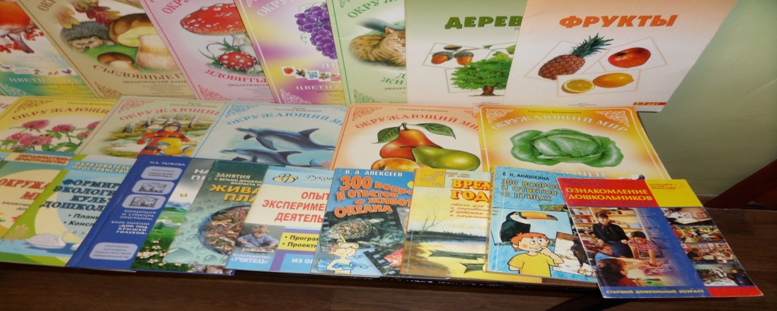
Литература:
1. ДороноваТ.Н. Обучение детей 2-х – 4-х лет рисованию, лепке аппликации в игре. М.,
2.Алябьева Е.А. Тематические дни и недели в детском саду.
3.Художественное творчество: планирование, конспекты. 1мл.гр./авт.сост. Н.Н.Леонова

Slide 17
Спасибо за внимание!!!

